Slide 1






IНТЕРАКТИВНЕ НАВЧАННЯ:
інструменти та технології для цікавих уроків української мови та літератури

Slide 2



Мета семiнару:
з’ясувати суть інтерактивного навчання, його переваги в освітньому процесі;
звернути увагу на сутність сучасного уроку;
розглянути застосування педагогічних технологій на різних етапах уроку;
порівняти використання різних інструментів та технологій навчання на уроках української мови та літератури.

Slide 3

Актуальнiсть семiнару
Інтерактивне навчання є перспективним напрямком, що сприяє створенню додаткових можливостей для оновлення змісту навчання, методів викладання дисциплін і розповсюдження знань, які ґрунтуються на сучасних мультимедійних технологіях. Розгортання віртуального навчального середовища дає можливість урізноманітнити освітній процес, що також є фактором підвищення інтересу до дисципліни та мотивації.

Slide 4





План роботи семiнарських зустрiчей
Осінь – інтерактивне навчання як ефективний метод формування та розвитку учасників освітнього процесу.
Зима – «Граючи – Навчаємо». Детальний огляд кожної платформи для інтерактивного навчання.
Весна – експериментальна перевірка ефективності методик інтерактивного навчання.

Slide 5









Платформи, якi ми використовуємо:

Slide 6



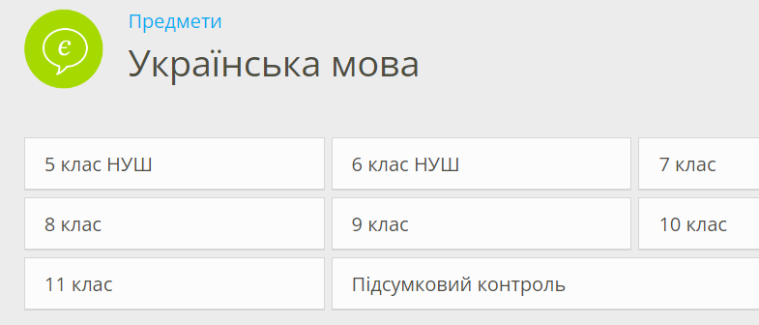
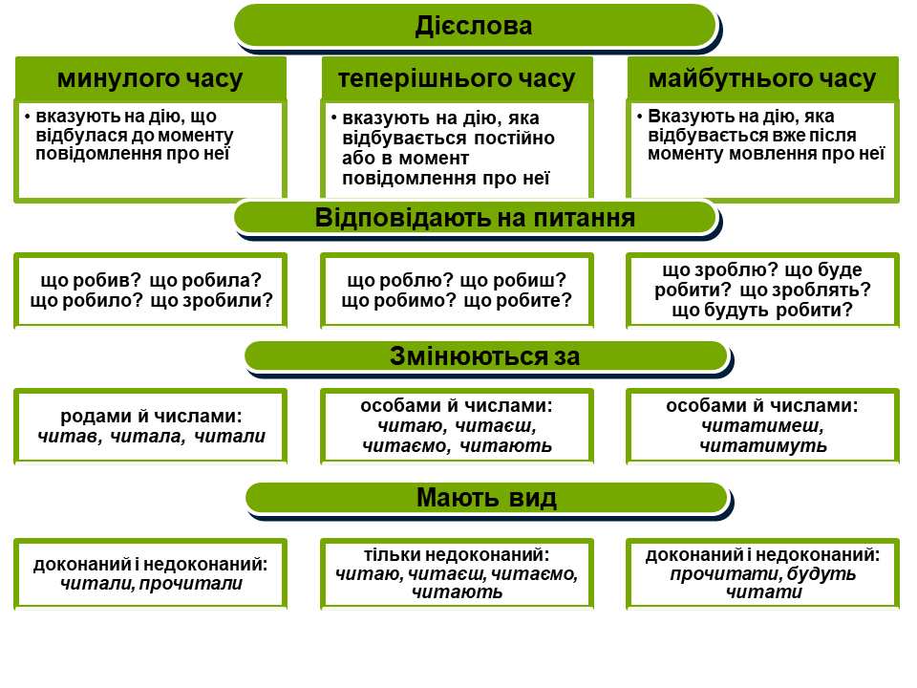
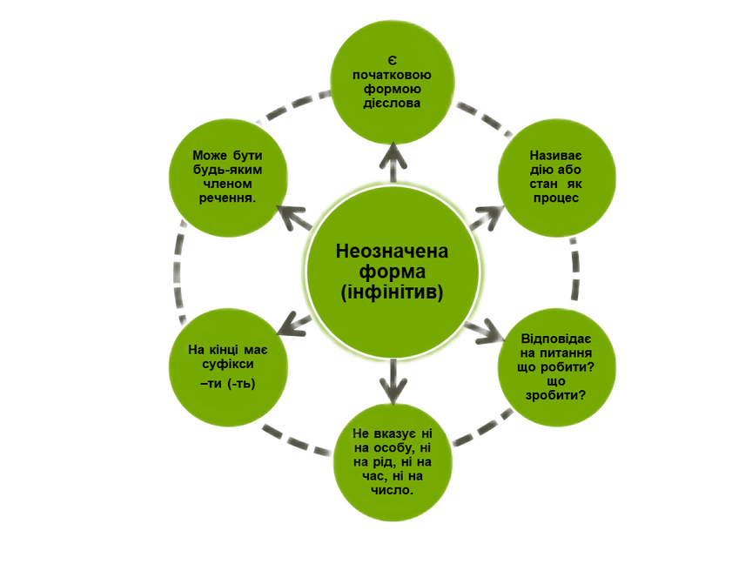
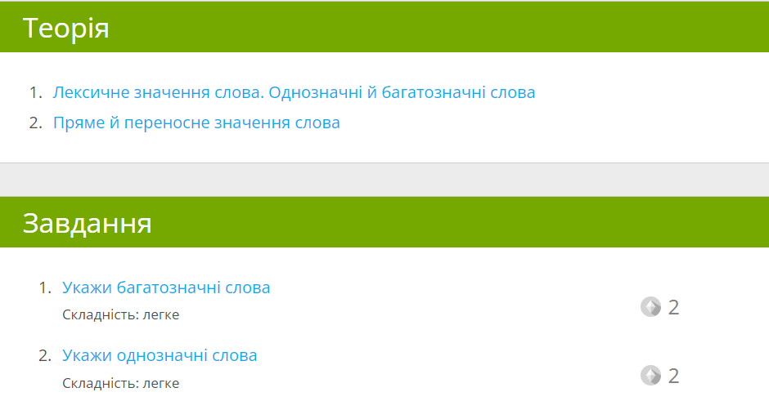
МIЙ КЛАС
Українська електронна освітня система «Мій клас» - це технологія, що економить час вчителю та робить навчання школярів більш цікавим.
Переваги платформи: зручний поділ на класи, теорія по темам, багато схем, цікаві тести та завдання.

Slide 7

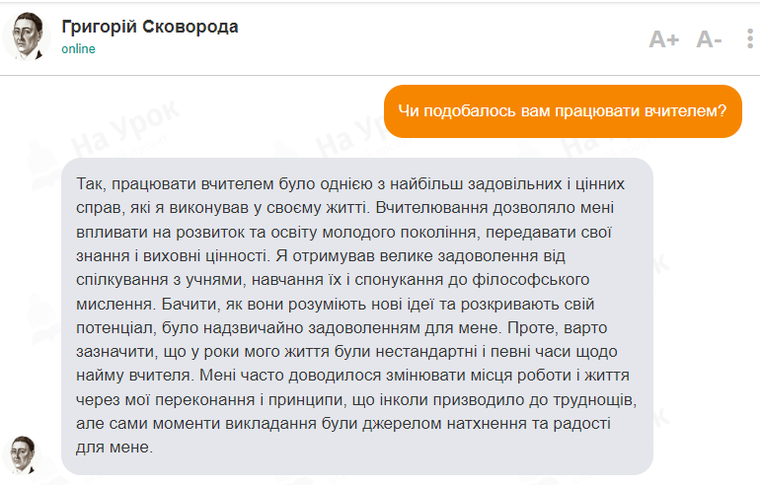
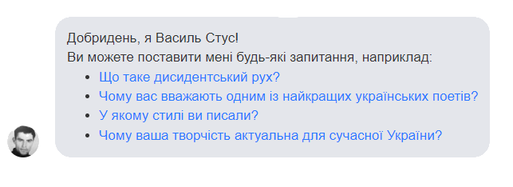
Chat GPT
Можливостей використання безліч. Наприклад, спілкування з письменником у реальному часі

Slide 8
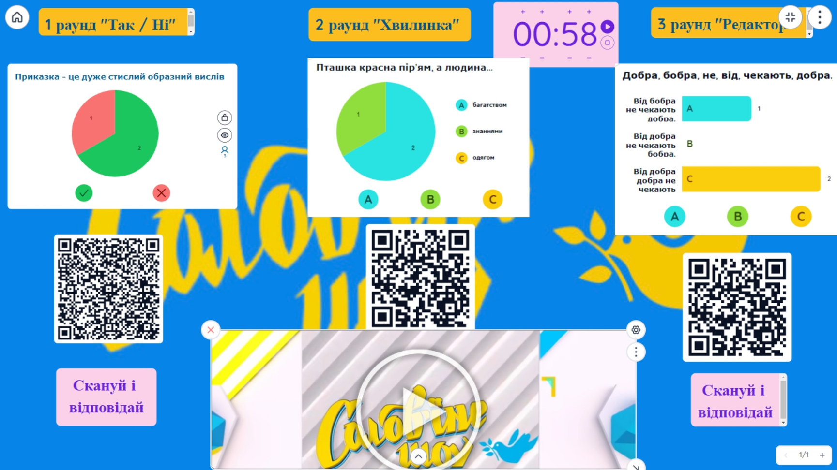
ClassroomScreen
ClassroomScreen допомагає зекономити час, який витрачається на технічні моменти під час занять.
У СlassroomScreen одночасно можна вивести на екран електронний підручник, відео, дошку для малювання, автоматично сгенеровані QR-коди, інтерактивні завдання, рандомайзер тощо.

Slide 9

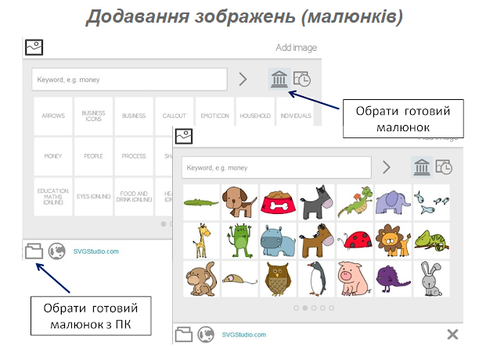
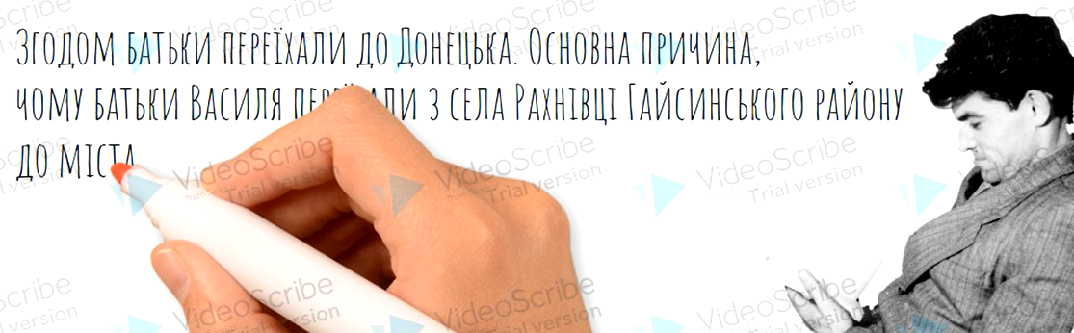
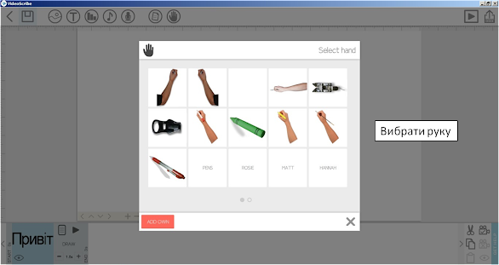
VideoScribe
VideoScribe - програма, яка надає можливість створювати якісні відеоскрайби, відеоанімації всього за кілька хвилин.

Slide 10
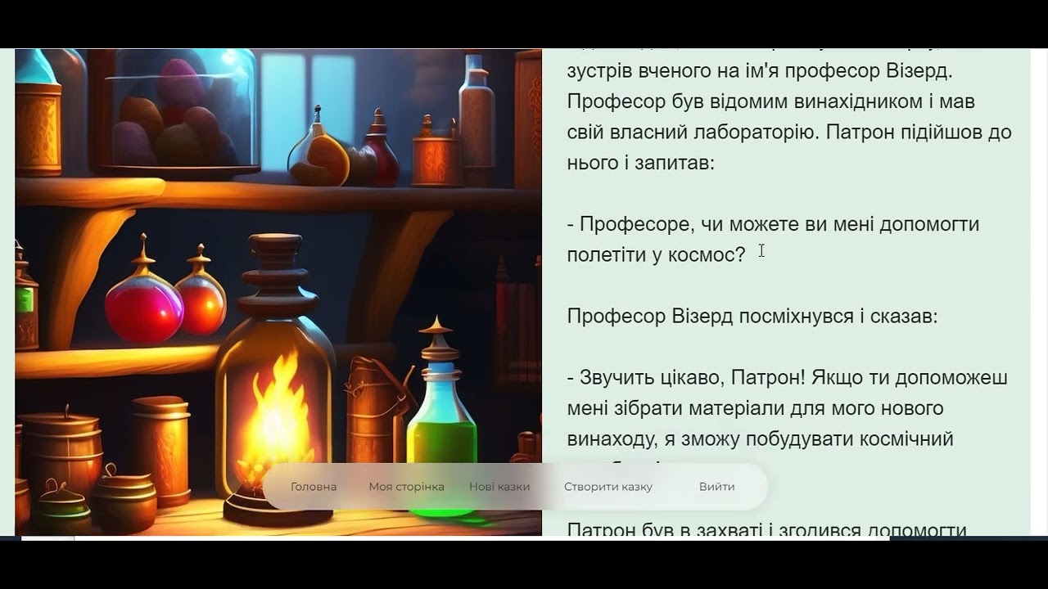
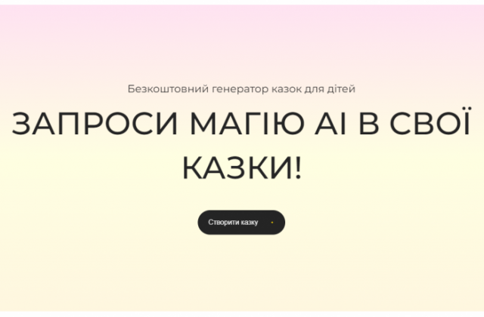

Slide 11
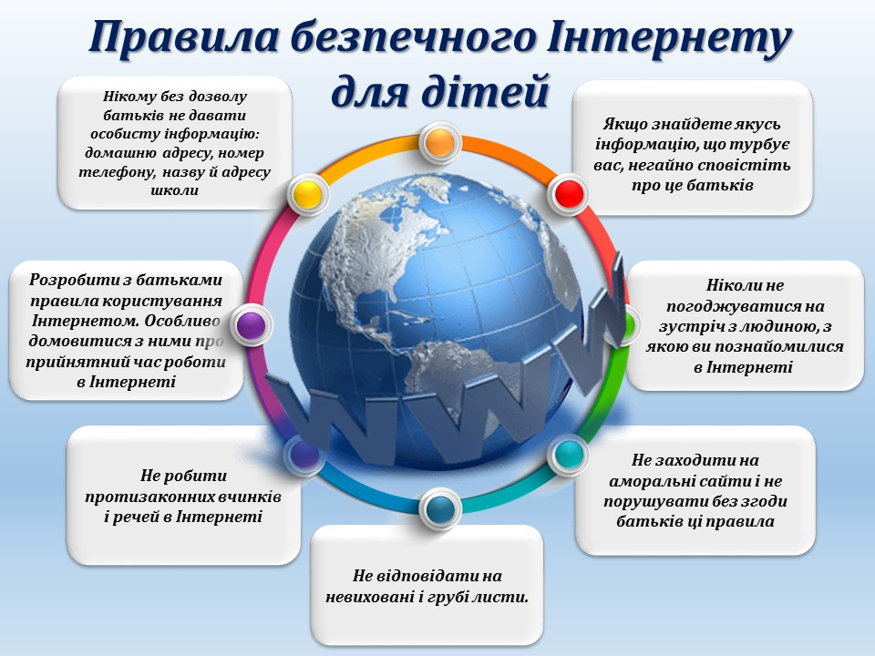

Slide 12
